Slide 1

SỨC KHỎE · BÀI L13
Thuốc và chất tác động lên chất dẫn truyền
Cùng một synapse, vì sao rượu làm buồn ngủ còn cà phê làm tỉnh?
Rượu: GABA
Caffeine
Cần sa
Opioid

Slide 2
Câu hỏi của bài
Cùng một synapse, vì sao rượu làm buồn ngủ, cà phê làm tỉnh, còn cần sa và thuốc phiện đổi tín hiệu theo những đường khác hẳn?
Nguồn: [S1]
Multiple-report · L13 · 02/44

Slide 3
Bốn chất, bốn ổ khóa
01
02
03
04
Rượu
Caffeine
Cần sa
Opioid
gắn vào thụ thể GABA và NMDA
chiếm chỗ thụ thể adenosine
THC gắn vào thụ thể CB1
gắn vào thụ thể mu, delta, kappa
Nguồn: [S1] [S12]
Multiple-report · L13 · 03/44

Slide 4
Ba ý đi suốt bài
1
Bốn chất, bốn đích khác nhau trên synapse
2
Mạch thưởng là chung nhưng không giống hệt nhau
3
Dùng lâu thì não thích nghi; dung nạp, lệ thuộc thể chất, hội chứng cai và rối loạn sử dụng chất là bốn khái niệm khác nhau
Nguồn: [S1] [S5] [S6] [S12] [S13] [S15]
Multiple-report · L13 · 04/44

Slide 5
Từ đường vào đến chuyển hóa
1
2
3
4
5
Đường vào: uống, hít hoặc tiêm; nhanh hay chậm
Máu: chở chất đến mọi nơi, kể cả não
Não: chất tìm đến đích (thụ thể, enzyme, kênh)
Synapse: tín hiệu đổi, hoạt động nơron đổi
Gan: enzyme phân giải; một số chất làm gan tạo thêm enzyme
Nguồn: [S1] [S2]
Multiple-report · L13 · 05/44

Slide 6
Đường vào quyết định tốc độ
Dược động học (pharmacokinetics) gồm bốn việc: hấp thu, phân bố, chuyển hóa, đào thải [S2]. Phần lớn chất tác động lên tâm thần đến não theo đường máu; đường uống chậm và hay thay đổi, còn hít hoặc tiêm vào tĩnh mạch đưa chất lên não trong chưa đến 10 giây [S2]. Tốc độ quan trọng: chất vừa kích hoạt mạch thưởng vừa lên não rất nhanh thì nguy cơ lạm dụng cao hơn, và cả những tín hiệu đi kèm cũng thành thứ gây thèm [S2] [S13].
Rượu
từ đường tiêu hóa vào máu, lên não trong vài phút
Mức bằng chứng
giáo khoa
Nguồn: [S1] [S2] [S13]
Multiple-report · L13 · 06/44

Slide 7
ADME: bốn việc cơ thể làm với một chất
Absorption, hấp thu
chất vào máu bằng cách nào
Distribution, phân bố
chất đến cơ quan đích, ở đây là não
Metabolism, chuyển hóa
gan phân giải, nhiều chất dùng chung họ enzyme P450
Excretion, đào thải
chất rời khỏi cơ thể
Nguồn: [S2]
Multiple-report · L13 · 07/44

Slide 8
Năm cách một chất chen vào synapse
Chủ vận: gắn thụ thể và hoạt hóa nó (opioid)
Đối kháng: gắn thụ thể, không hoạt hóa, chiếm chỗ (caffeine)
Điều biến: làm chất tự nhiên mạnh hơn (rượu với GABA)
Chặn thu hồi hoặc enzyme: giữ chất lâu hơn (thuốc điều trị, L12)
Gián tiếp: gỡ cái hãm của nơron lân cận (cần sa, opioid ở mạch thưởng)
Nguồn: [S1]
Multiple-report · L13 · 08/44

Slide 9
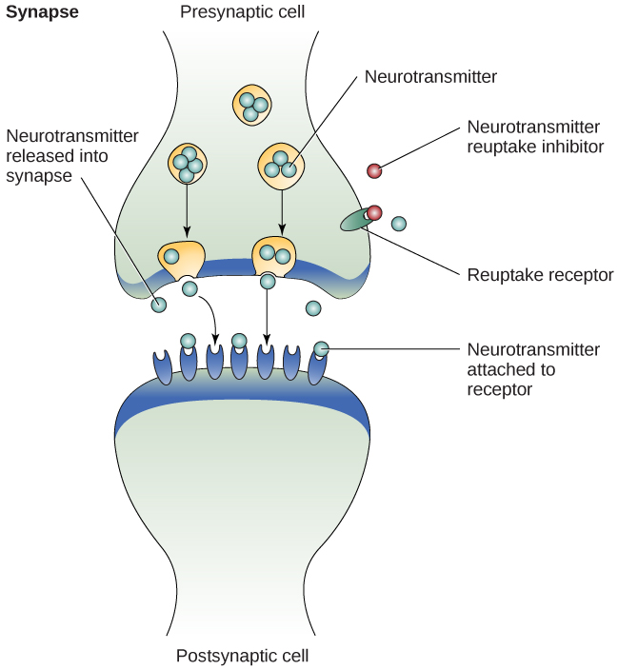
Các chỗ trên synapse mà một chất có thể chen vào
Presynaptic cell
nơron trước
Reuptake inhibitor
chất ức chế thu hồi
Receptor
thụ thể trên nơron sau
Hình vẽ một synapse: nơron trước (presynaptic cell), túi chứa chất dẫn truyền, khe synapse, thụ thể trên nơron sau, thụ thể thu hồi và một chất ức chế thu hồi. Chất ức chế thu hồi thuộc nhóm thuốc điều trị ở L12, không phải bốn chất của bài; hình chỉ dùng để chỉ các chỗ có thể bị can thiệp.
Hình: OpenStax Psychology 2e, giấy phép CC BY-NC-SA theo mục Media Attributions của sách; Hove & Martinez, Hình 3 (chương 12)
Nguồn: [S1]
Multiple-report · L13 · 09/44

Slide 10
Rượu: thẻ hồ sơ
Là gì (nhóm)
Đích phân tử
Mạch/vùng liên quan
Chất an thần theo giáo trình; một tổng quan nêu thêm giai đoạn đầu kích thích rồi ức chế [S1] [S3]
Gắn thụ thể acetylcholine, serotonin, GABA và NMDA; đổi cả màng, kênh ion, enzyme [S1]
Không nêu vùng cho tác dụng an thần; dopamine tăng ở mạch thưởng, có vẻ qua enzyme phân giải dopamine [S1]
Tác dụng cấp
Dùng lâu: dung nạp, lệ thuộc, cai
Bằng chứng · Đừng hiểu nhầm
Kênh Cl⁻ của GABA có lẽ mở lâu hơn, NMDA kém kích thích hơn: nơron khó phát xung hơn [S1]
NMDA nhạy quá mức, GABA kém nhạy: nền của hội chứng cai; gan phân giải nhanh hơn [S1] [S2]
Giáo khoa ở khung chung, giả thuyết ở chi tiết; rượu không chỉ là chất kích thích [S1] [S3]
Nguồn: [S1] [S2] [S3]
Multiple-report · L13 · 10/44

Slide 11
GABA khi có và khi không có rượu
Rượu
GABA
Nơron sau
1. Không rượu: GABA gắn vào thụ thể, kênh mở
2. Ion Cl⁻ mang điện âm đi vào nơron sau
3. Nơron sau khó bị kích thích hơn: tín hiệu bị ức chế
4. Có rượu: rượu cũng gắn vào thụ thể GABA
5. Giáo trình: kênh có lẽ mở lâu hơn, nhiều Cl⁻ vào hơn
6. Thêm: rượu giảm tác dụng kích thích của glutamate ở NMDA
Nguồn: [S1]
Multiple-report · L13 · 11/44

Slide 12
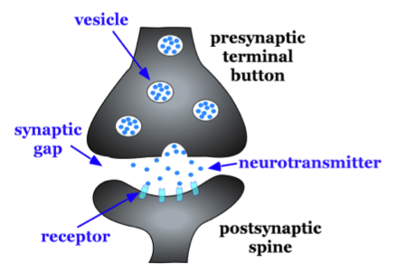
Synapse nhìn trên sơ đồ chung
Vesicle
túi chứa chất dẫn truyền
Synaptic cleft
khe synapse
Receptor
thụ thể trên nơron sau
Ở synapse GABA, thụ thể là kênh Cl⁻
Hình: Noba, giấy phép CC BY-NC-SA theo sách; Hove & Martinez, Hình 3 (chương 3)
Nguồn: [S1]
Multiple-report · L13 · 12/44

Slide 13
Ba việc rượu làm cùng lúc
Giáo trình mô tả tác dụng an thần của rượu bằng hai việc cộng lại: rượu có lẽ làm kênh clorua của thụ thể GABA mở lâu hơn, nên nơron sau khó bị kích thích hơn, và rượu giảm tác dụng kích thích của glutamate ở thụ thể NMDA [S1]. Việc thứ ba là làm tăng giải phóng dopamine, theo cơ chế còn chưa rõ, có vẻ qua enzyme phân giải dopamine [S1]. Một tổng quan nêu thêm rằng tác dụng cấp của rượu là kích thích trước rồi ức chế sau [S3].
Giáo khoa
rượu gắn vào GABA và NMDA
Giả thuyết
kênh mở lâu hơn (giáo trình viết "probably")
Nguồn: [S1] [S3]
Multiple-report · L13 · 13/44

Slide 14
Ba tầng bằng chứng về rượu
1
Tổng quan Neuron: tác động của rượu trong não giải thích cả tác dụng cấp lẫn dung nạp và lệ thuộc
2
Cai rượu: glutamate ở vỏ trước trán tăng ở 47 người phụ thuộc rượu và ở chuột, về bình thường sau vài tuần kiêng
3
NIAAA: rối loạn sử dụng rượu là rối loạn não; hội chứng cai có thể đe dọa tính mạng
Nguồn: [S3] [S4] [S14]
Multiple-report · L13 · 14/44

Slide 15
Rượu: tác dụng cấp và thích nghi khi dùng lâu
Tác dụng cấp
Dùng lâu
GABA mạnh hơn, NMDA yếu hơn nên nơron bị ức chế
NMDA quá nhạy với glutamate, GABA kém nhạy
Gan: cảm ứng enzyme làm rượu bị phân giải nhanh hơn · Khi ngừng, sự thích nghi lộ ra thành trạng thái kích thích
Nguồn: [S1] [S2] [S14]
Multiple-report · L13 · 15/44

Slide 16
Caffeine: thẻ hồ sơ
Là gì (nhóm)
Đích phân tử
Mạch/vùng liên quan
Chất kích thích hệ thần kinh trung ương, đối kháng thụ thể adenosine [S1]
Thụ thể adenosine; adenosine là chất điều biến làm hoạt động thần kinh chậm lại [S1]
Nhiều mạch được kích hoạt; tuyến yên tiết hormone, thượng thận tạo thêm adrenaline [S1]
Tác dụng cấp
Dùng lâu: dung nạp, lệ thuộc, cai
Bằng chứng · Đừng hiểu nhầm
Chiếm chỗ adenosine, phanh tự nhiên yếu đi, nơron nhanh lên; adrenaline tăng chú ý, năng lượng [S1]
Dung nạp tối thiểu; có lệ thuộc thể chất, cai (đau đầu, buồn nôn, buồn ngủ) sau một đến hai ngày [S1]
Giáo khoa cho đối kháng adenosine; tăng dopamine đang tranh luận [S5] [S6]. Caffeine vẫn là thuốc [S1]
Nguồn: [S1] [S5] [S6]
Multiple-report · L13 · 16/44

Slide 17
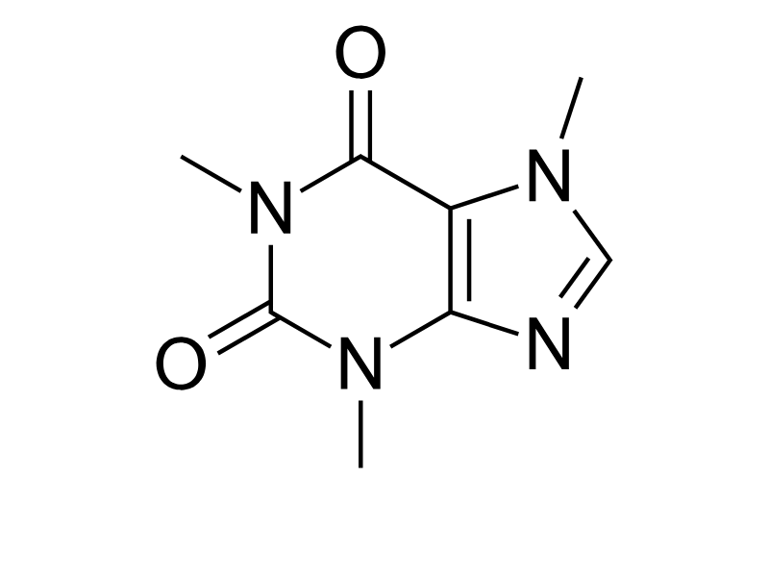
Phân tử caffeine
C, N, O
carbon, nitơ, oxy
Hình chỉ phân tử, không nói về cơ chế
Caffeine là một phân tử nhỏ; giáo trình nói nó gắn vào chính các thụ thể adenosine nhưng không làm chậm hoạt động nơron, nên ít thụ thể trống cho adenosine hơn và "phanh" tự nhiên yếu đi [S1]. Hình chỉ cho thấy cấu trúc phân tử, không nói về cơ chế.
Hình: Vaccinationist, Public domain (trang tệp Wikimedia Commons, đối chiếu 2026-10-21)
Nguồn: [S1]
Multiple-report · L13 · 17/44

Slide 18
Chiếc phanh bị chiếm chỗ
1
2
3
4
5
Adenosine gắn vào thụ thể của nó
Hoạt động thần kinh chậm lại, ta thấy buồn ngủ
Caffeine gắn vào chính thụ thể ấy, không làm chậm nơron
Ít thụ thể trống cho adenosine, phanh yếu đi
Hoạt động nơron nhanh lên; adrenaline tăng thêm chú ý và năng lượng
Nguồn: [S1]
Multiple-report · L13 · 18/44

Slide 19
Caffeine và dopamine: giáo trình nêu, nguồn khác chưa thống nhất
Giáo trình viết caffeine, "như hầu hết thuốc", làm tăng dopamine ở mạch khoái cảm [S1]. Ở chuột, caffeine làm dopamine và glutamate ngoại bào tăng ở vỏ nhân accumbens [S5]. Ở người, nhóm tác giả PET diễn giải rằng caffeine ở mức thường dùng không làm dopamine tăng ở thể vân mà làm tăng khả năng gắn của thụ thể D2/D3 [S6]. Vì thế đây là giả thuyết đang được tranh luận, không phải điều đã xác nhận.
Câu cần kiểm
"như hầu hết thuốc, caffeine tăng dopamine"
Nhãn
giả thuyết, đang tranh luận
Nguồn: [S1] [S5] [S6]
Multiple-report · L13 · 19/44

Slide 20
Chuột và người: hai kết quả
Chuột (vi thấu phân)
Người (PET)
dopamine và glutamate ngoại bào tăng ở vỏ nhân accumbens
khả năng gắn D2/D3 tăng ở bèo sẫm và thể vân bụng, không phải dopamine tăng
Cả hai nghiên cứu chỉ được đọc ở mức tóm tắt · Không thống nhất cả về loại thụ thể adenosine liên quan
Nguồn: [S5] [S6]
Multiple-report · L13 · 20/44

Slide 21
Từ THC đến hệ endocannabinoid
Giữa thập niên 1960: THC được tách ra
Khoảng 20 đến 25 năm sau THC: xác định CB1, CB2 và 2-AG
2020: tổng quan hệ thống về THC và lưu lượng máu não
1992: tách anandamide từ não lợn, chất gắn thụ thể cannabinoid
2002: CB1 làm trung gian tín hiệu ngược ở tiểu não chuột nhắt
Nguồn: [S7] [S8] [S9] [S10]
Multiple-report · L13 · 21/44

Slide 22
Cần sa: thẻ hồ sơ
Là gì (nhóm)
Đích phân tử
Mạch/vùng liên quan
Cannabinoid; hoạt chất chính là delta-9-tetrahydrocannabinol (THC) [S1]
Thụ thể CB1 của anandamide: giảm cAMP, giảm protein kinase A, giảm giải phóng chất dẫn truyền [S1]
Theo giáo trình, CB1 có gần như khắp não; ở mạch thưởng, nơron GABA có CB1 kìm hãm nơron dopamine [S1]
Tác dụng cấp
Dùng lâu: dung nạp, lệ thuộc, cai
Bằng chứng · Đừng hiểu nhầm
Giảm tính dễ kích thích chung của mạng; ở mạch thưởng gỡ cái hãm nên dopamine tăng [S1]
NIDA: dung nạp và hội chứng cai là hai tiêu chí của rối loạn sử dụng cần sa [S11]
Giáo khoa cho CB1 và anandamide [S7] [S8]; THC gắn CB1 và chuỗi GABA/dopamine do giáo trình nêu. Có lệ thuộc [S11]
Nguồn: [S1] [S7] [S8] [S11]
Multiple-report · L13 · 22/44

Slide 23
Tín hiệu ngược của endocannabinoid
Ở một số synapse, nơron sau tạo endocannabinoid
Endocannabinoid đi ngược về nơron trước
CB1
CB1 ở nơron trước nhận tín hiệu
Nơron trước giải phóng ít chất dẫn truyền hơn
Nguồn: [S8] [S9]
Multiple-report · L13 · 23/44

Slide 24
THC mượn hệ có sẵn của cơ thể
Thụ thể cannabinoid có gần như khắp não, và một phân tử cơ thể tự tạo gắn được vào chúng đã được xác định: anandamide [S1] [S7]. THC gắn vào CB1, làm giảm cAMP nên giảm protein kinase A, ảnh hưởng kênh kali và canxi, kết quả là giảm giải phóng chất dẫn truyền [S1]. Hệ endocannabinoid liên quan đến lo âu, trầm cảm, thưởng, nhận thức, học tập và trí nhớ [S8].
Giáo khoa
có CB1 và anandamide
Giáo trình nêu
THC gắn CB1, chuỗi GABA
Nguồn: [S1] [S7] [S8]
Multiple-report · L13 · 24/44

Slide 25
Câu giáo trình về mạch máu não: ba mắt xích
1
Lưu lượng máu não giảm khi dùng mạn tính: có tổng quan hệ thống ủng hộ, ở vài vùng, có thể đảo ngược khi kiêng lâu
2
Nguyên nhân là mất CB1 ở động mạch: giáo trình nêu, chưa kiểm được nguồn gốc
3
Giảm lưu lượng máu gây kém chú ý, trí nhớ, học tập: chỉ có liên quan, chưa chứng minh nguyên nhân
Nguồn: [S1] [S10] [S11]
Multiple-report · L13 · 25/44

Slide 26
Opioid: thẻ hồ sơ
Là gì (nhóm)
Đích phân tử
Mạch/vùng liên quan
Opioid: chất tự nhiên, bán tổng hợp và tổng hợp; gồm thuốc giảm đau và chất bị lạm dụng [S12]
Thụ thể opioid mu, delta, kappa, có khắp não, tủy sống và cơ thể [S1] [S12]
Nơron truyền đau, trung tâm hô hấp, hệ thưởng; nơron GABA ở VTA có thụ thể mu [S1] [S12]
Tác dụng cấp
Dùng lâu: dung nạp, lệ thuộc, cai
Bằng chứng · Đừng hiểu nhầm
Có trường hợp giảm tính dễ kích thích nơron; bớt tín hiệu đau; ở VTA giảm GABA nên dopamine tăng [S1] [S12] [S16]
cAMP được bù lại; thiếu opioid thì tăng hoạt động và cơn thèm [S1]; NIDA: dung nạp, lệ thuộc, hội chứng cai [S12]
Giáo khoa ở thụ thể; VTA có bằng chứng ở chuột [S16]. Không chỉ gây khoái cảm: còn đau, thở [S12]
Nguồn: [S1] [S12] [S16]
Multiple-report · L13 · 26/44

Slide 27
Ức chế cái hãm ở vùng mái bụng
1
2
3
4
5
Opioid gắn vào thụ thể mu của nơron GABA ở VTA
Nơron GABA giải phóng ít GABA hơn
Nơron dopamine bớt bị hãm
Nhân accumbens nhận nhiều dopamine hơn
Tín hiệu thưởng của mạch tăng
Nguồn: [S1] [S16]
Multiple-report · L13 · 27/44

Slide 28
Opioid nội sinh và opioid từ ngoài
Cơ thể tự tạo các chất giống thuốc phiện, gọi chung là opioid nội sinh (endorphin, enkephalin, dynorphin), điều hòa phản ứng với đau, đói, khát, khí sắc và miễn dịch [S1]. Opioid từ ngoài, như heroin và morphine (giáo trình gọi là opiate), tác động mạnh vì gắn vào đúng các thụ thể mu, delta và kappa đó [S1]. Qua chất truyền tin thứ hai, thụ thể ảnh hưởng khả năng mở của kênh ion, và có trường hợp giảm tính dễ kích thích của nơron [S1].
Nội sinh
endorphin, enkephalin, dynorphin
Từ ngoài
gắn đúng các thụ thể ấy (opiate)
Nguồn: [S1] [S12]
Multiple-report · L13 · 28/44

Slide 29
Opioid nội sinh và opioid từ ngoài
Nội sinh
Từ ngoài
cơ thể tự tạo, điều hòa đau, đói, khát, khí sắc
heroin, morphine; gắn vào cùng thụ thể mu, delta, kappa
Cơ thể cũng dùng thụ thể này trong phản ứng với căng thẳng và thưởng tự nhiên · Khác nhau ở nguồn gốc, không khác nhau ở đích
Nguồn: [S1] [S12]
Multiple-report · L13 · 29/44

Slide 30
Một thụ thể, nhiều việc
Đau
ngăn truyền tín hiệu đau ở tủy sống, làm dịu cảm nhận đau ở não
Hô hấp
thụ thể ở các trung tâm điều khiển thở
Căng thẳng
tham gia đáp ứng với căng thẳng
Thưởng
thụ thể ở hệ thưởng, liên quan phần thưởng tự nhiên
Nguồn: [S12]
Multiple-report · L13 · 30/44

Slide 31
Mạch thưởng và cái hãm GABA
VTA: nơron dopamine, gửi tín hiệu lên
Nhân accumbens: nhận dopamine
Mạch thưởng
Nơron GABA: hãm nơron dopamine
Opioid và cần sa gỡ cái hãm này (theo giáo trình)
Nguồn: [S1] [S16]
Multiple-report · L13 · 31/44

Slide 32
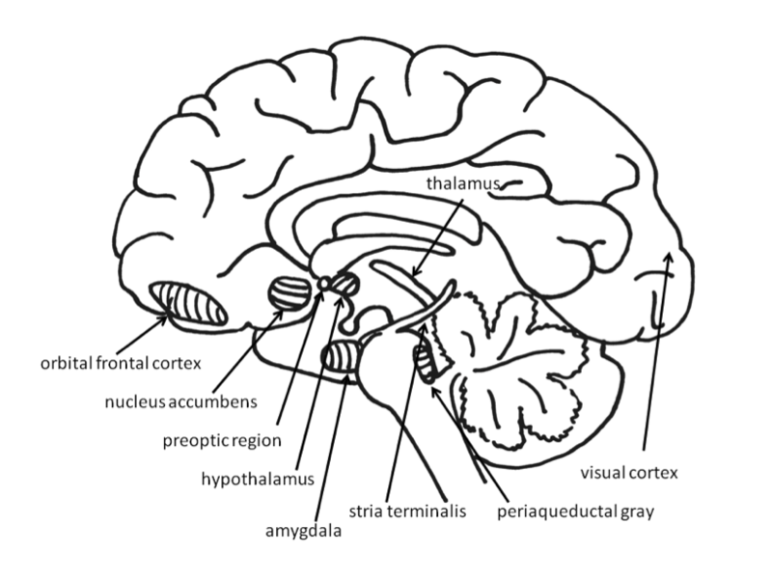
Nhân accumbens trên mặt cắt giữa não
Nucleus accumbens
nhân accumbens
Amygdala
hạnh nhân
Orbital frontal cortex
vỏ trán ổ mắt
Hình là mặt cắt giữa não của giáo trình, chỉ ra nhân accumbens cùng hạnh nhân và vỏ trán ổ mắt. Mạch thưởng của bài là dopamine từ vùng mái bụng (VTA) đến nhân accumbens; VTA nằm ở não giữa và không có trên hình này. Hình chỉ cho thấy vị trí tương đối.
Hình: Noba, giấy phép CC BY-NC-SA theo sách; Hove & Martinez, Hình 2 (chương 10)
Multiple-report · L13 · 32/44

Slide 33
Mạch chung, kết quả chuột
Năm 1988, ở chuột tự do di chuyển, các chất người hay lạm dụng (opioid, rượu, nicotine, amphetamine, cocaine) làm dopamine ngoại bào tăng ở nhân accumbens và nhân đuôi, nhưng ưu tiên ở nhân accumbens; chất có tác dụng khó chịu làm dopamine giảm, và các thuốc người không lạm dụng không làm đổi [S15]. Các tác giả coi đây là bằng chứng sinh hóa cho giả thuyết rằng kích thích dopamine ở hệ viền là tính chất cơ bản của chất bị lạm dụng [S15].
Chuột tự do di chuyển
Mức bằng chứng
giáo khoa ở mức nhiều chất, nhưng là động vật
Nguồn: [S15]
Multiple-report · L13 · 33/44

Slide 34
Mạch chung, đường đi khác nhau
Rượu
dopamine tăng, cơ chế còn chưa rõ, có vẻ qua enzyme phân giải dopamine (giáo trình)
Caffeine
chuột tăng, người chưa thấy tăng; đang tranh luận
Cần sa
gỡ cái hãm GABA có CB1 (giáo trình nêu)
Opioid
giảm GABA ở VTA, có bằng chứng ở chuột
Nguồn: [S1] [S5] [S6] [S16]
Multiple-report · L13 · 34/44

Slide 35
Dung nạp và lệ thuộc thể chất
Dung nạp
Lệ thuộc
cơ thể thích nghi, đáp ứng giảm dần, cần tác động lớn hơn để có cùng hiệu quả
cơ thể chỉ hoạt động bình thường khi có chất; ngừng thì có hội chứng cai
Cả hai là hệ quả của thích nghi, không phải bản thân rối loạn sử dụng chất · Một người có thể lệ thuộc thể chất mà không có rối loạn sử dụng chất
Nguồn: [S1] [S11] [S12]
Multiple-report · L13 · 35/44

Slide 36
Dùng, thích nghi, cai
Tác dụng cấp: chất gắn vào đích và đổi tín hiệu
Dung nạp: cùng một tác động cho ít hiệu quả hơn
Lâu dài: thay đổi ở mạch thưởng, căng thẳng, kiểm soát có thể bền
Thích nghi: nơron tự chỉnh, ví dụ NMDA nhạy hơn, cAMP được bù lại
Cai: thích nghi lộ ra, ví dụ glutamate tăng, khả năng sản xuất cAMP
Nguồn: [S1] [S4] [S12] [S13] [S17] [S18]
Multiple-report · L13 · 36/44

Slide 37
Rối loạn sử dụng chất không chỉ là lệ thuộc
Rối loạn sử dụng chất (substance use disorder) là kiểu dùng chất được đo bằng hai hay nhiều triệu chứng và hành vi theo DSM-5; dung nạp và hội chứng cai chỉ là hai tiêu chí trong số đó [S11] [S12] [S14]. NIDA gọi nghiện là dạng nặng: rối loạn mạn tính, hay tái phát, đặc trưng bởi tìm và dùng chất cưỡng bức dù có hậu quả xấu, liên quan đến thay đổi chức năng ở mạch thưởng, căng thẳng và tự kiểm soát [S13].
Mức nhẹ, vừa, nặng theo số tiêu chí
Nghiện = dạng nặng theo NIDA
Nguồn: [S11] [S12] [S13] [S14]
Multiple-report · L13 · 37/44

Slide 38
Nghiện: vòng lặp ba giai đoạn
Say/hưng phấn: vùng mái bụng và thể vân bụng
Cai/cảm xúc âm tính: hạnh nhân mở rộng
Bận tâm/mong đợi (thèm): một mạng nhiều vùng não, trong đó có vỏ trước trán và hải mã
Giai đoạn muộn: thích nghi ở đường glutamate từ vỏ não trước trán tới nhân accumbens
Nguồn: [S17] [S18]
Multiple-report · L13 · 38/44

Slide 39
Sáu hiểu lầm về từng chất và điều nguồn nói
Rượu là chất kích thích
tổng quan nêu kích thích rồi ức chế; giáo trình mô tả cơ chế an thần
Caffeine không phải thuốc
có đích phân tử, lệ thuộc thể chất và hội chứng cai
Caffeine tăng dopamine như mọi chất
chuột tăng, người không tăng, còn tranh luận
Cần sa không gây lệ thuộc
NIDA nêu rối loạn sử dụng cần sa và hội chứng cai
Cần sa hỏng mạch máu nên mất trí nhớ
chuỗi nhân quả chưa kiểm
Opioid chỉ gây khoái cảm
cùng thụ thể điều hòa đau, thở, căng thẳng
Nguồn: [S1] [S3] [S5] [S6] [S10] [S11] [S12]
Multiple-report · L13 · 39/44

Slide 40
Lệ thuộc thể chất không phải là nghiện
Dung nạp, lệ thuộc thể chất, hội chứng cai và rối loạn sử dụng chất là các khái niệm khác nhau
Nguồn: [S1] [S11] [S12] [S13]
Multiple-report · L13 · 40/44

Slide 41
Hai câu của giáo trình cần thận trọng
Giáo trình viết caffeine tăng dopamine, nhưng một nghiên cứu ở chuột và một ở người cho kết quả khác nhau [S5] [S6], nên đây là giả thuyết. Giáo trình cũng viết mất CB1 ở động mạch làm giảm lưu lượng máu não; chỉ phần lưu lượng máu giảm khi dùng mạn tính có tổng quan ủng hộ [S10], còn cơ chế qua CB1 ở động mạch là điều chưa kiểm nguồn gốc [S1]; liên hệ với nhận thức chỉ ở mức liên quan [S11].
Caffeine tăng dopamine
đang tranh luận
Mất CB1 ở động mạch
chưa kiểm nguồn gốc
Nguồn: [S1] [S5] [S6] [S10] [S11]
Multiple-report · L13 · 41/44

Slide 42
Điều cần nhớ
1
Bốn chất, bốn đích: GABA và NMDA, adenosine, CB1, thụ thể opioid
2
Đường vào quyết định tốc độ lên não; gan gây dung nạp chuyển hóa
3
Hệ endocannabinoid ở một số synapse truyền ngược chiều; theo giáo trình THC gắn CB1
4
Mạch thưởng là chung nhưng không giống hệt nhau; caffeine còn tranh luận
5
Dung nạp, lệ thuộc thể chất, cai và rối loạn sử dụng chất là các khái niệm khác nhau
6
Nghiện là vòng lặp ba giai đoạn với thay đổi ở nhiều mạch, không chỉ dopamine
Nguồn: [S1] [S2] [S5] [S6] [S7] [S8] [S9] [S12] [S13] [S14] [S15] [S16] [S17] [S18]
Multiple-report · L13 · 42/44

Slide 43
Lưu ý: bài này là cơ chế, không phải lời khuyên y tế
01
02
03
04
Không nêu liều, cách dùng, pha trộn, mua, giảm hại hay pháp lý
Chất nêu chỉ để giải thích cơ chế, không khuyến khích dùng
Cần giúp đỡ
Cai một số chất có thể nguy hiểm
tìm bác sĩ, chuyên gia hoặc đường dây hỗ trợ tại nơi bạn sống
cần chuyên gia theo dõi
Nguồn: [S14]
Multiple-report · L13 · 43/44

Slide 44
Nguồn tham khảo
S1
Hove & Martinez, Biological Psychology, mục 5.5, 2024
S10
Ogunbiyi và cộng sự, THC và lưu lượng máu não, 2020
S2
Hove & Martinez, mục 5.2 Pharmacokinetics, 2024
S11
NIDA, Cannabis (Marijuana), truy cập 2026-10-21
S3
Abrahao, Salinas, Lovinger, Alcohol and the Brain, Neuron, 2017
S12
NIDA, Opioids, truy cập 2026-10-21
S4
Hermann và cộng sự, glutamate khi cai rượu, Biol Psychiatry, 2012
S13
NIDA, Drug Misuse and Addiction, 2020
S5
Solinas và cộng sự, caffeine và dopamine ở chuột, J Neurosci, 2002
S14
NIAAA, Understanding Alcohol Use Disorder, 2025
S6
Volkow và cộng sự, caffeine và thụ thể D2/D3 ở người, Transl Psychiatry, 2015
S15
Di Chiara & Imperato, PNAS, 1988
S7
Devane và cộng sự, anandamide, Science, 1992
S16
Johnson & North, J Neurosci, 1992
S8
Mechoulam & Parker, hệ endocannabinoid, Annu Rev Psychol, 2013
S17
Koob & Volkow, Neurocircuitry of addiction, 2010
S9
Yoshida và cộng sự, CB1 và tín hiệu ngược, J Neurosci, 2002
S18
Kalivas & Volkow, Neural basis of addiction, Am J Psychiatry, 2005
Multiple-report · L13 · 44/44

